Slide 1
Hard pass
Or how to protect your passwords
Da Silva Bruno Lizzi Dimitri Sousa Claudio

Slide 2
Vos mots de passe ne sont pas en sécurité!
“In 2016, billions of accounts were leaked to internet from LinkedIn, Tumblr, MySpace, Last.FM, Yahoo!, VK.com and Gmail” http://thehackernews.com/2017/03/gmail-yahoo-password-hack.html
Demo: https://haveibeenpwned.com/
“LastPass Leaking Passwords” https://www.darknet.org.uk/2017/03/lastpass-chrome-extension-leaking-passwords/

Slide 3
Un bon mot de passe
Unique
Complexe
Non réutilisé
Non prévisible
Riche jeu de caractères
Long
Secret
Stocké nulle part
N’existe que dans votre tête
Notes:
To have all three is impossible
Give an example for each pair
Ours aims at complying with all three

Slide 4
Notre solution
Un seul mot de passe « maître » à mémoriser
Mot de passe généré pour chaque domaine domain_pwd = hash(master_pwd, domain)

Slide 5

Notre solution
Un seul mot de passe « maître » à mémoriser
Mot de passe généré pour chaque domaine domain_pwd = hash(master_pwd, domain)
Critères
Unique
Mot de passe complexe
Stocké nulle part

Slide 6
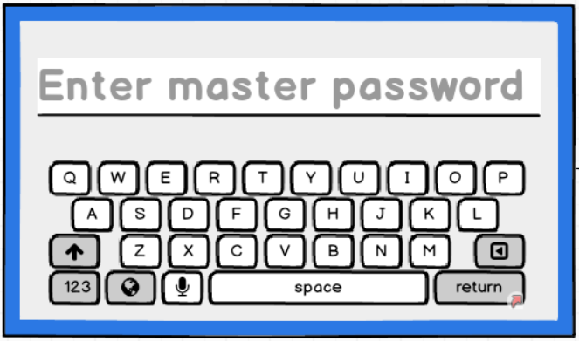

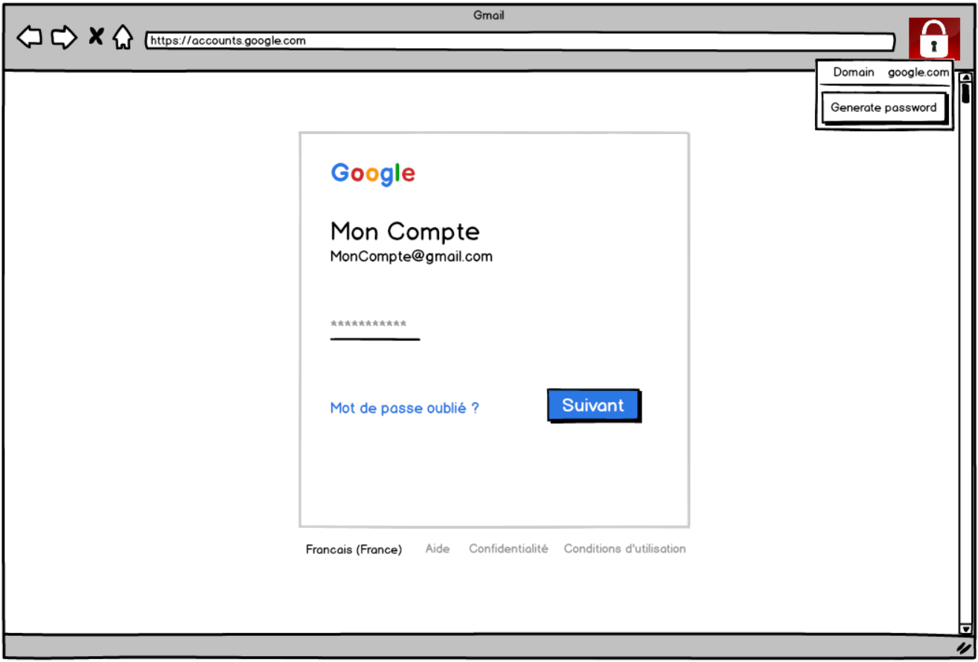
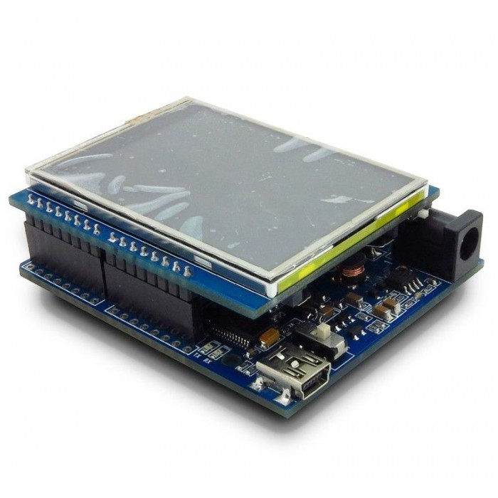
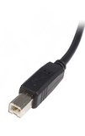
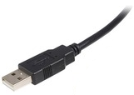
Notre proposition: architecture

Slide 7
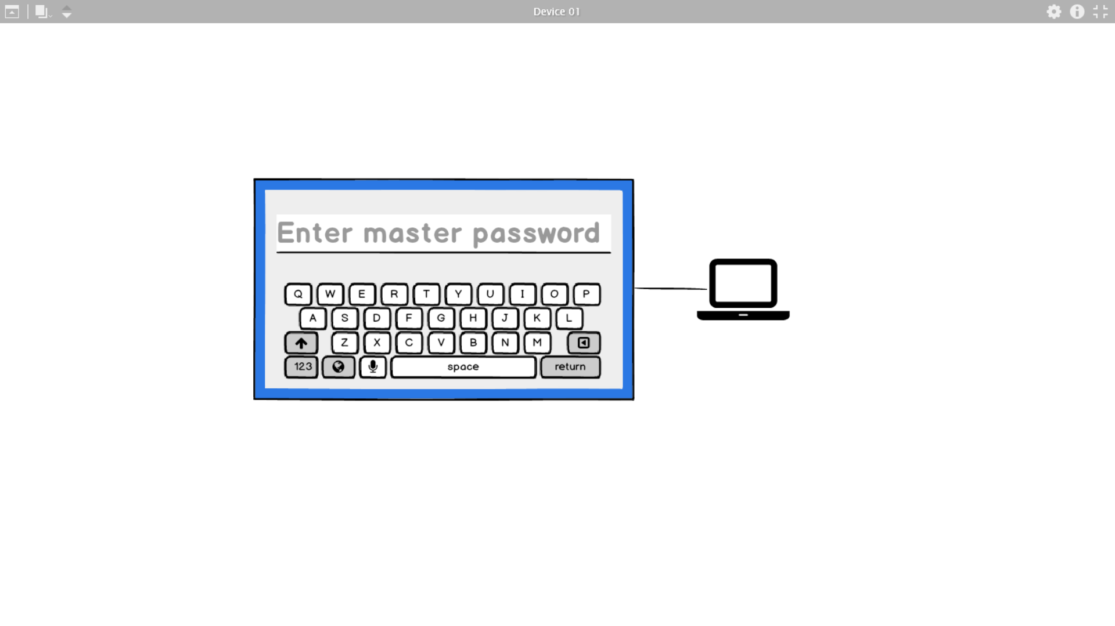

Slide 8
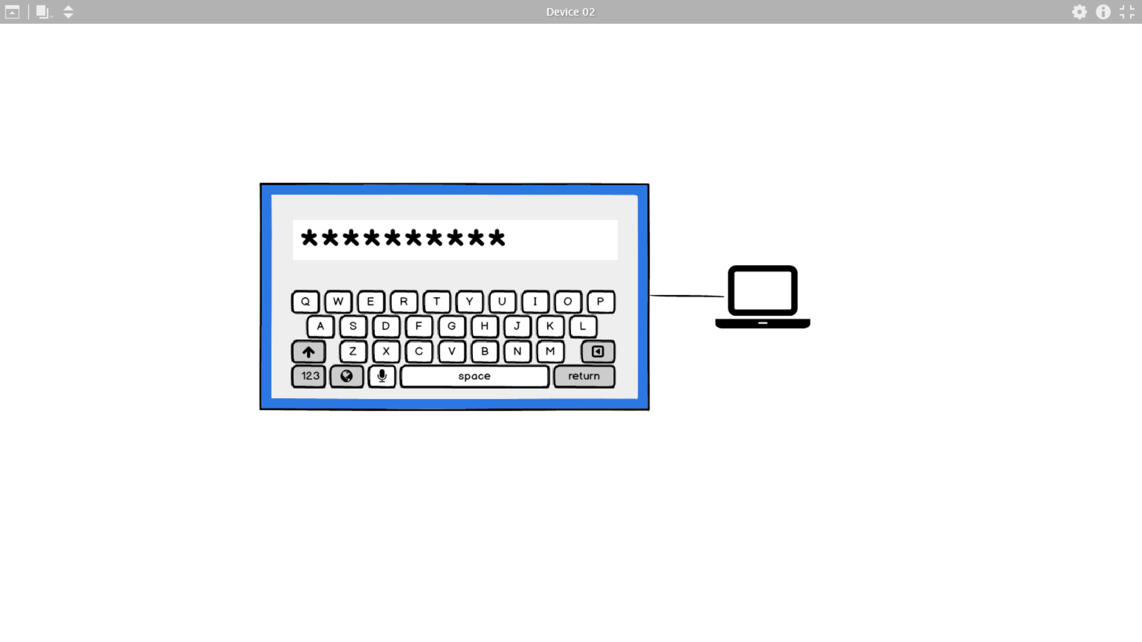

Slide 9
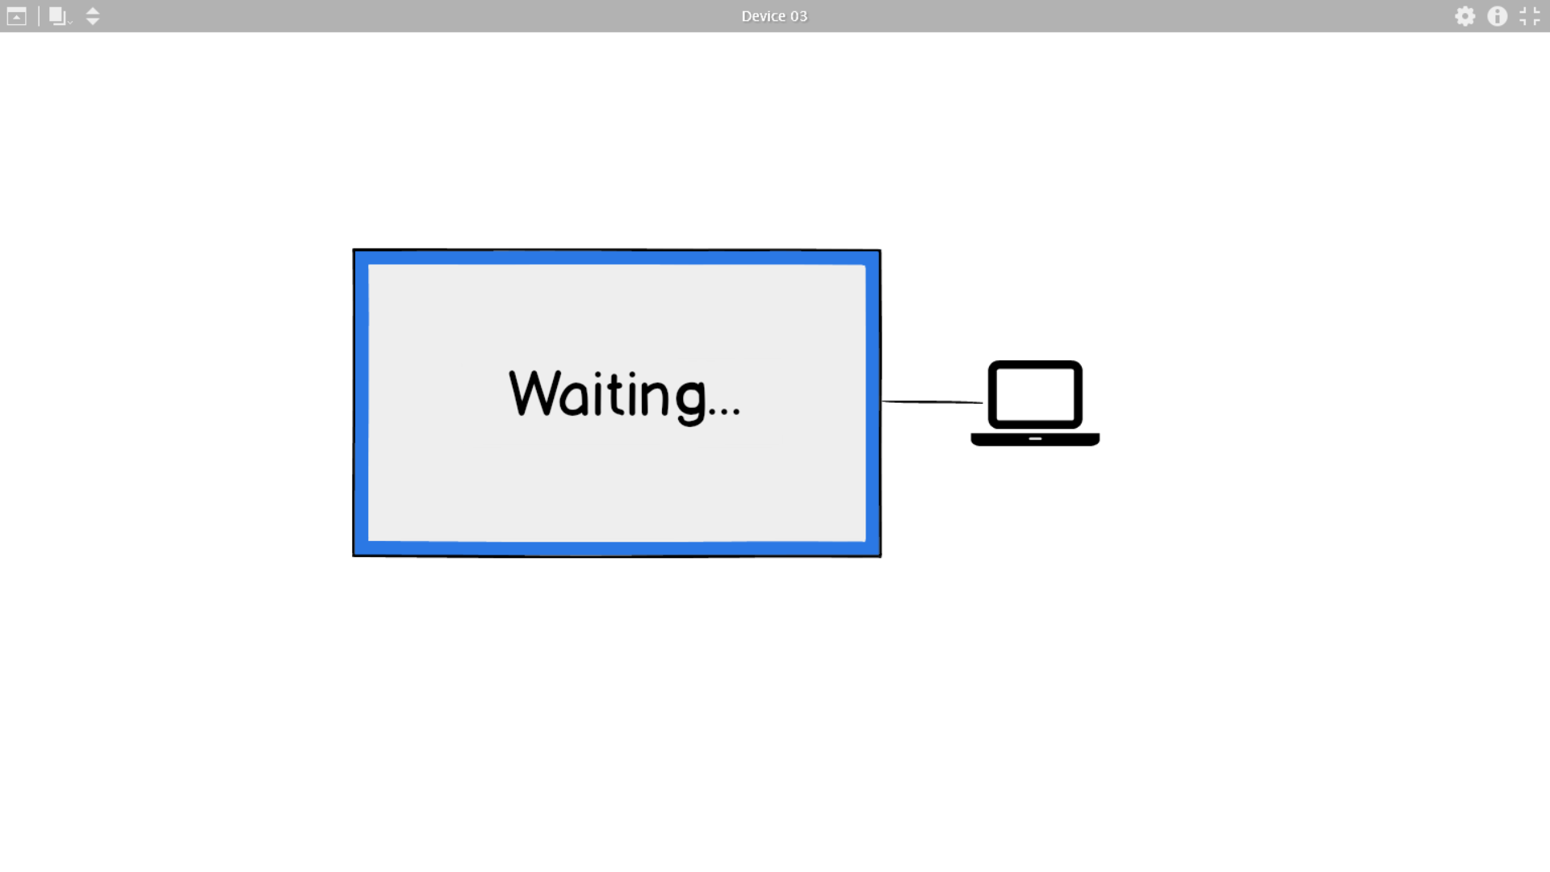

Slide 10
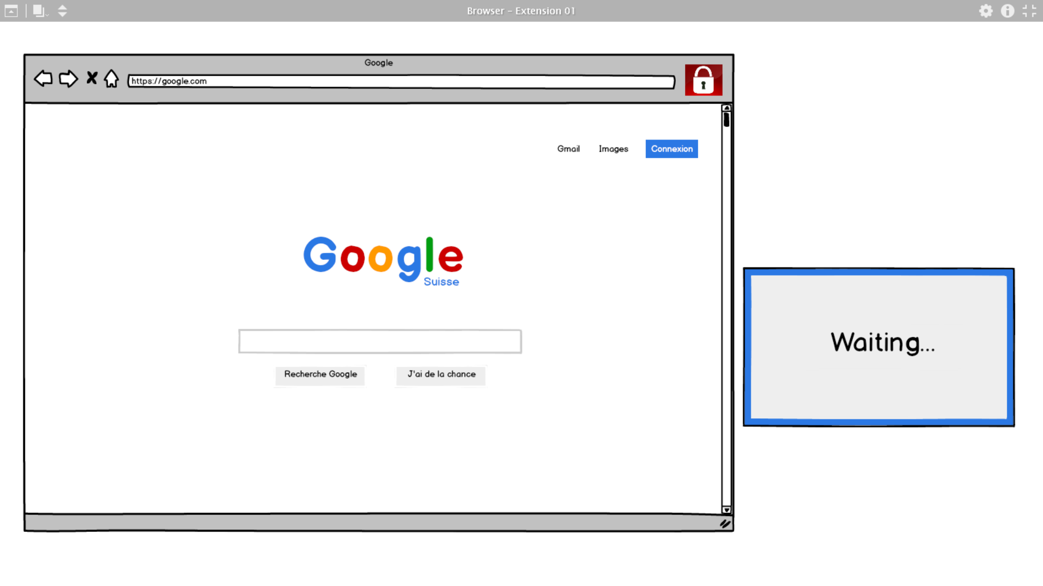

Slide 11
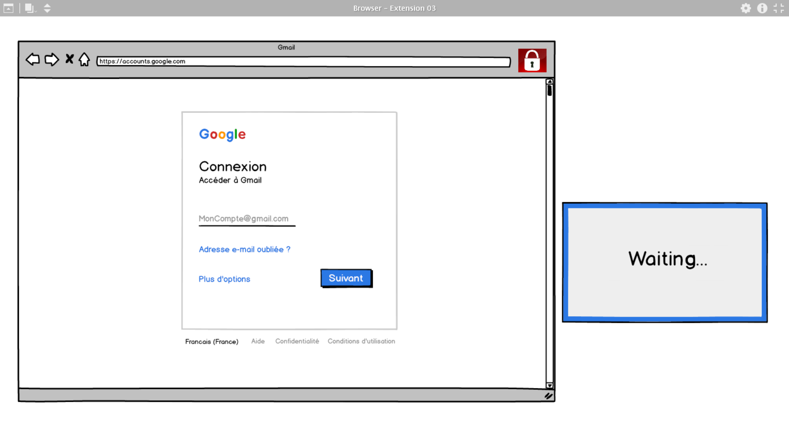

Slide 12
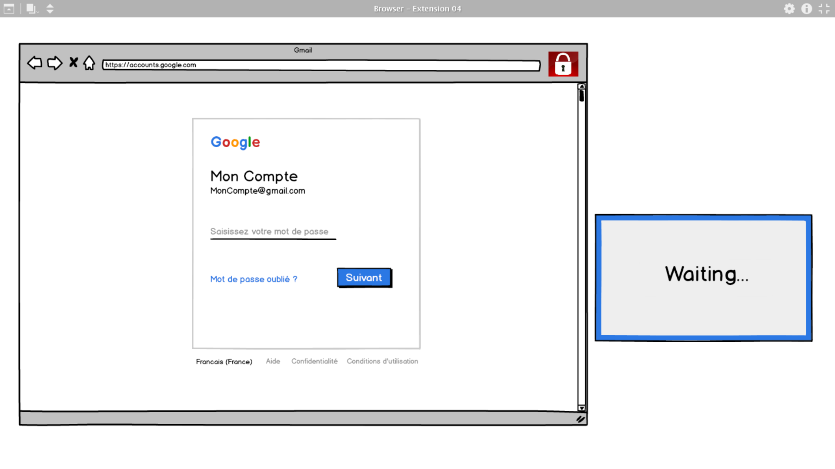

Slide 13
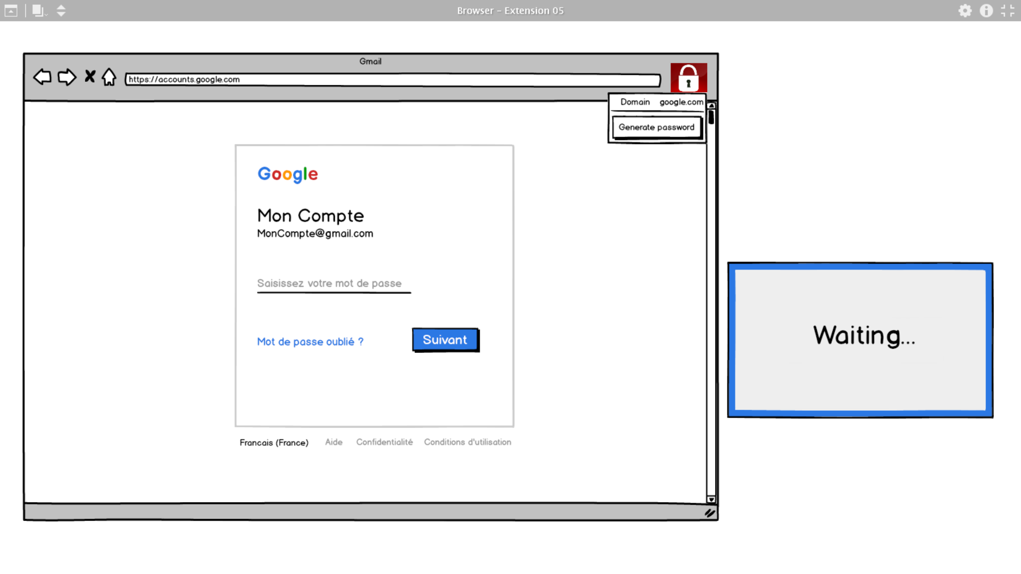

Slide 14
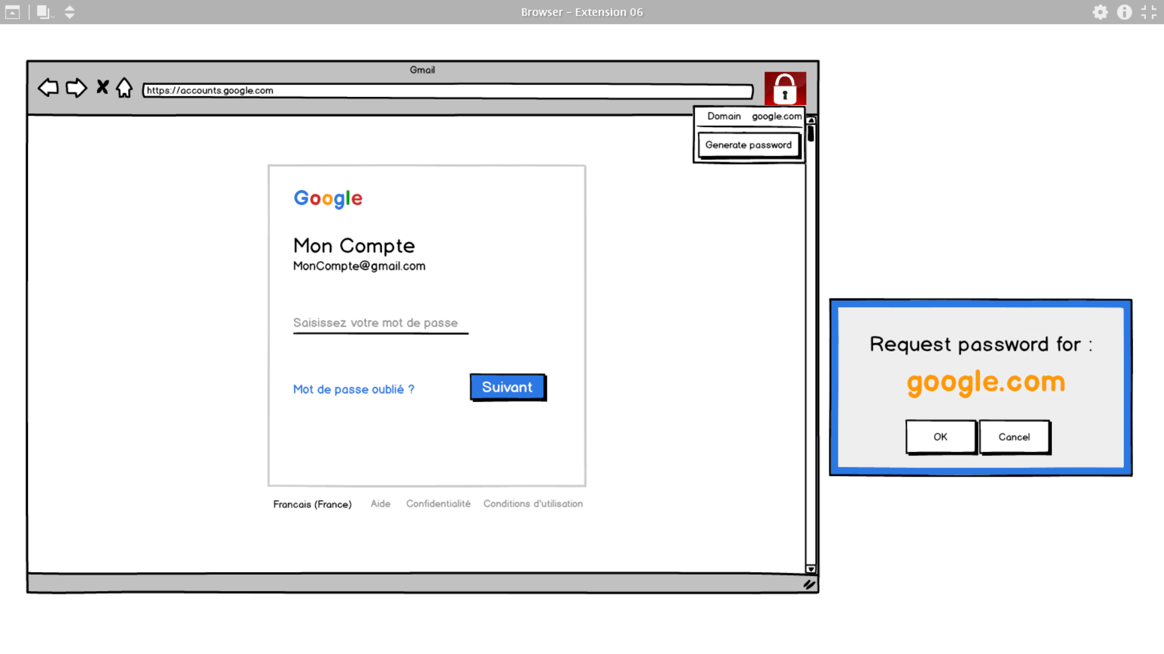

Slide 15


Slide 16
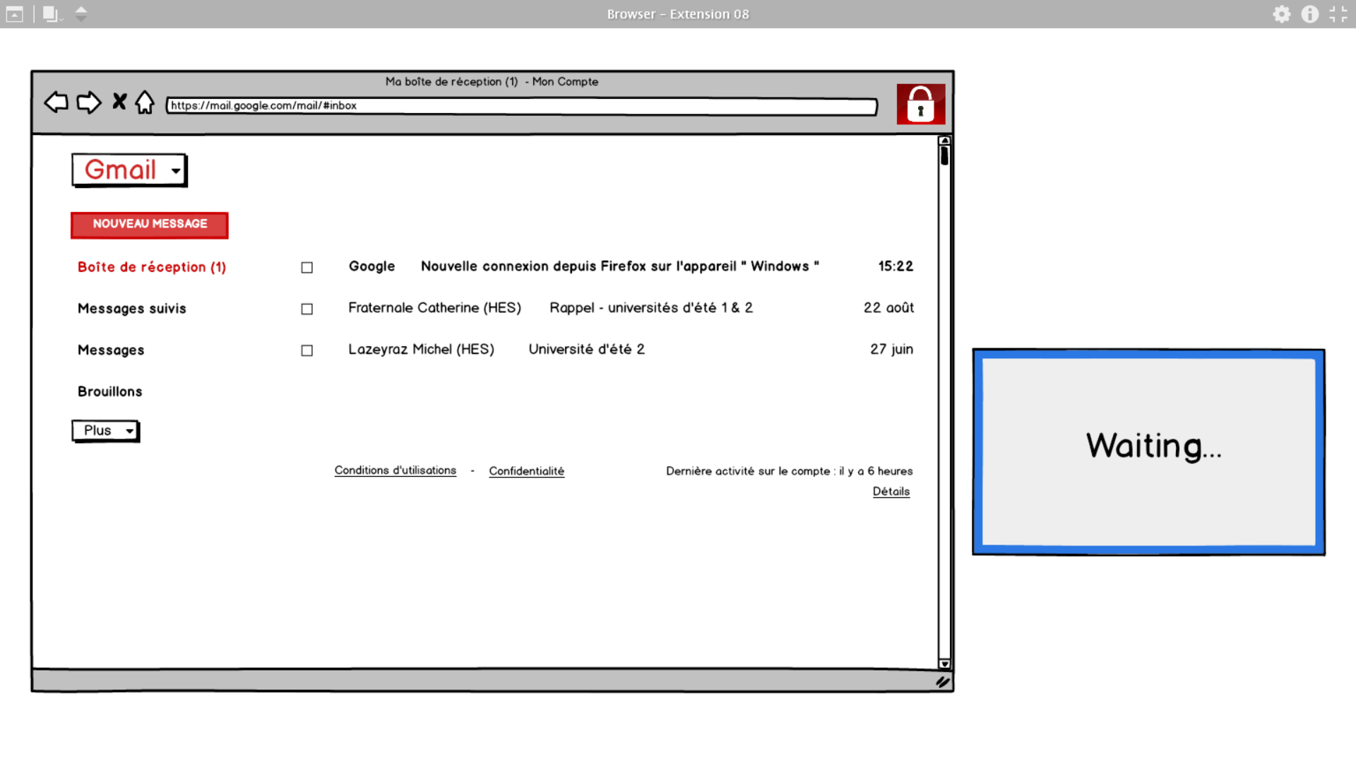

Slide 17
Q & A

